Slide 1
Guerra civile in Russia e in Europa
Tramite l’Armata rossa i bolscevichi puntano a riconquistare gran parte dei territori appartenuti all’Impero russo
Guerra civile in Russia (1918-21) fra bolscevichi e antibolscevichi (zaristi, liberali, menscevichi, socialisti-rivoluzionari), appoggiati dall’Intesa, che agiva insieme alla Legione cecoslovacca
Guerra civile europea: tentativi rivoluzionari di tipo bolscevico in Europa centro-orientale (1918-19)
Il caso ungherese: la repubblica dei Consigli (marzo-agosto 1919)
Per iniziativa francese, l’Intesa istituisce un «cordone sanitario» per arginare il «contagio bolscevico» in Europa centro-orientale
La Russia sovietica riconquista Ucraina e Transcaucasia
Pace di Riga (marzo 1921): fissazione del confine polacco-sovietico

Slide 2
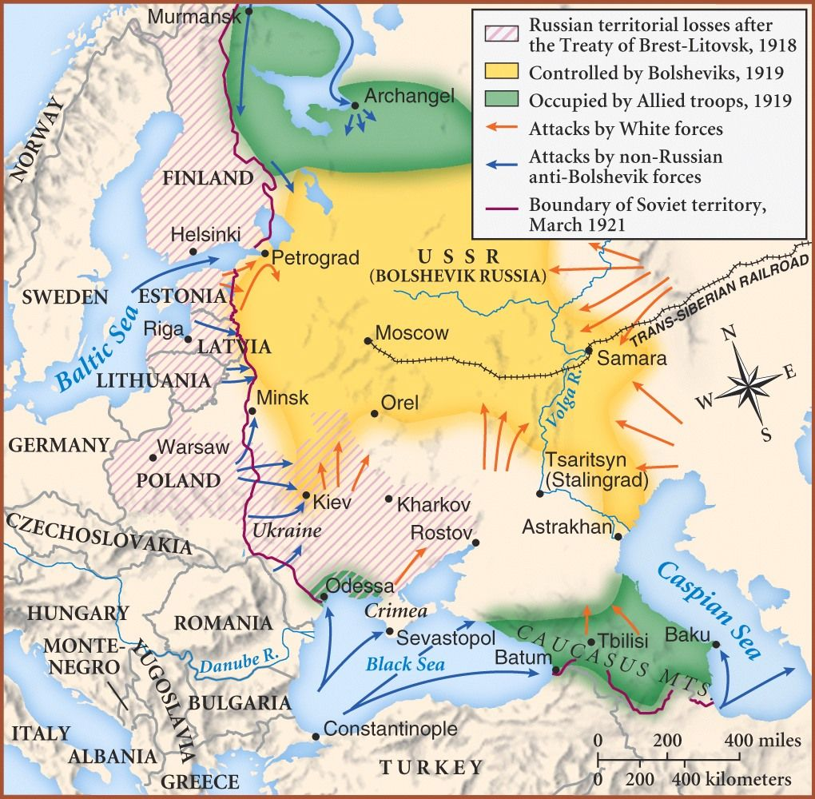
La guerra civile in Russia

Slide 3
Dal 1918 al 1921 comunismo di guerra: requisizione delle terre ai contadini e nazionalizzazione
Carestia (1921-22)
Nel 1921 Lenin vara la NEP (nuova politica economica), reintroducendo elementi «capitalistici»
«Indigenizzazione»: promozione di classi dirigenti nazionali, anche non russe, nel contesto di una realtà politica socialista con un’estensione multinazionale
Il Partito comunista è l’unico detentore del potere politico
Nascita dell’Unione delle Repubbliche Socialiste Sovietiche (Urss) nel dicembre 1922

Slide 4
La Conferenza di pace di Parigi (1919-20)
Obiettivo della Conferenza: ridisegnare la carta d’Europa (in modo particolare dell’Europa centro-orientale) dopo la scomparsa degli imperi multinazionali, per sancire la creazione di nuove entità statuali «nazionali»
Atteggiamento punitivo nei confronti della Germania
Wilson vuole attuare i 14 punti enunciati nel gennaio 1918
Organo principale: Consiglio dei quattro, cui poi avrebbe fatto seguito la Conferenza degli ambasciatori
Con il trattato di Versailles (giugno 1919) la Germania (ormai una repubblica) è penalizzata dal punto di vista territoriale, economico e militare

Slide 5
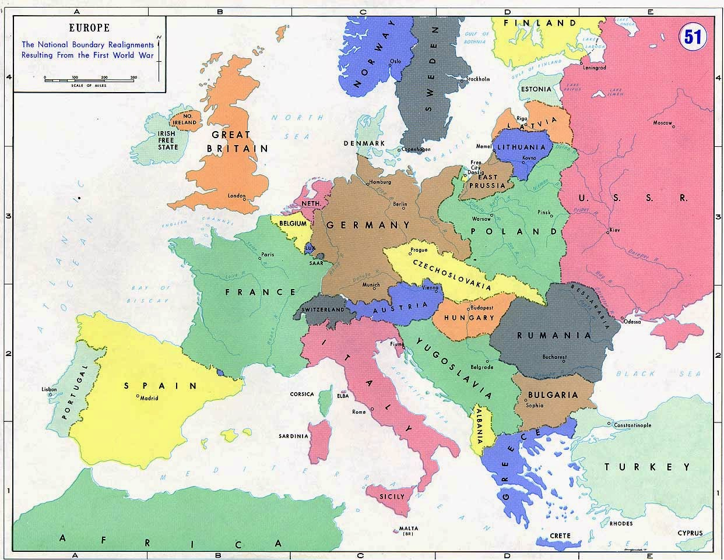
L’Europa dopo la Prima guerra mondiale

Slide 6
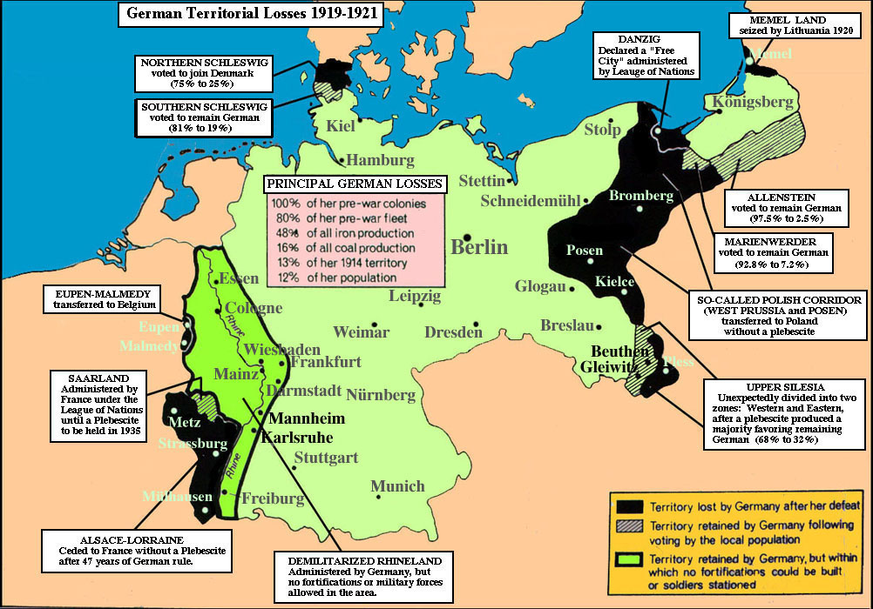
Conseguenze territoriali del trattato di Versailles

Slide 7
La fine dell’Impero austro-ungarico
Il trattato di Saint-Germain (settembre 1919) sancisce la dissoluzione dell’Impero austro-ungarico e la nascita di nuovi stati, generalmente ispirati al principio nazionale e di autodeterminazione
Impossibilità di applicare quanto previsto dal Patto di Londra per la delimitazione della frontiera orientale italiana
La fissazione del confine italo-jugoslavo viene rimandata ad un successivo trattato fra i due paesi

Slide 8
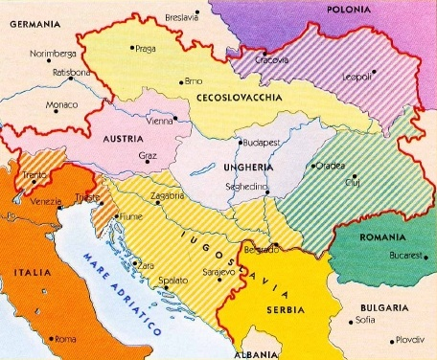
La scomparsa dell’Impero austro-ungarico

Slide 9
I trattati di pace postbellici (1919-20)
Nel contesto della Conferenza di Parigi, vengono firmati i trattati di pace che riguardavano i paesi sconfitti:
Trattato di Versailles con la Germania (giugno 1919)
Trattato di Saint-Germain con l’Austria (settembre 1919)
Trattato del Trianon con l’Ungheria (giugno 1920)
Trattato di Neuilly con la Bulgaria (novembre 1919)
Trattato di Sèvres (agosto 1920) con l’Impero ottomano, poi modificato con il trattato di Losanna con la Turchia (luglio 1923) in seguito alla guerra greco-turca (1919-22) che sancì l’espulsione della Grecia dall’Anatolia (scambio di popolazioni fra i due paesi)
Abolizione del sultanato ottomano (1922) e fondazione della Repubblica turca (1923), presieduta da Mustafa Kemal Atatürk: laicizzazione, occidentalizzazione e nazionalismo
Al posto degli imperi multinazionali, nascono in Europa orientale nuovi stati, basati, almeno teoricamente, sul principio di nazionalità

Slide 10
Tensioni crescenti fra Italia e Regno SHS: D’Annunzio occupa Fiume alla testa dei legionari, fondando la Reggenza del Carnaro (settembre 1919)
Italia e Regno SHS firmano il trattato di Rapallo (novembre 1920): l’Italia otteneva sostanzialmente quanto previsto dal trattato di Londra ma in Dalmazia soltanto la città di Zara e le isole di Cherso, Lussino, Lagosta e Pelagosa
Fiume diventa Stato libero e D’Annunzio e i legionari sono costretti con la forza ad abbandonare la città (dicembre 1920)
Trattato di Roma (gennaio 1924): lo Stato libero di Fiume viene suddiviso fra Italia e Regno SHS (la città all’Italia e Porto Baros al Regno SHS)
Per quanto riguarda le vertenze territoriali con la Grecia, l’accordo Tittoni-Venizelos del 1919 aveva previsto concessioni all’Italia su territori anatolici non ancora occupati dalle truppe greche e l’appoggio delle rivendicazioni italiane sull’Albania, in cambio della rinuncia italiana al Dodecaneso. Nel 1920 l’Italia denunciò l’accordo, ormai superato (guerra greco-turca)
L’Italia rinuncia al protettorato sull’Albania e abbandona Valona (agosto 1920): ricostituzione di un’Albania indipendente

Slide 11
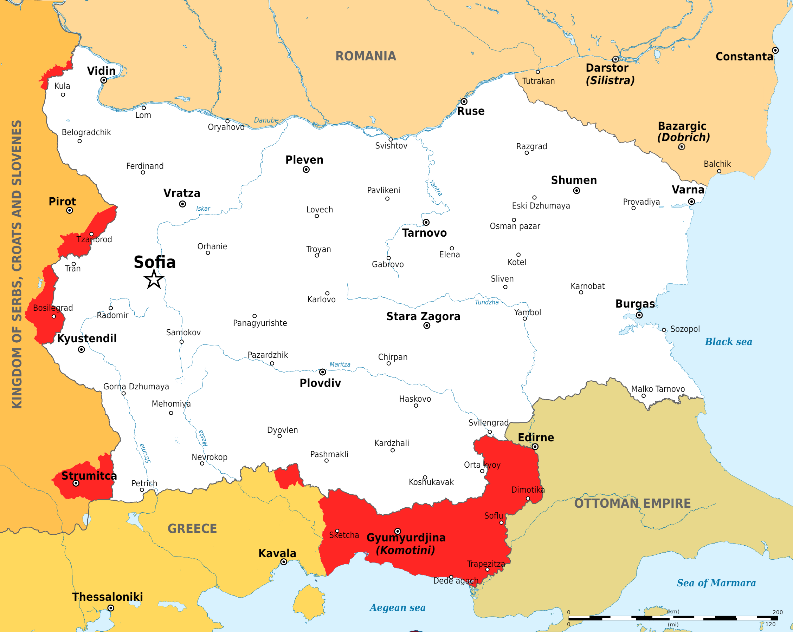
Trattato di Neuilly

Slide 12
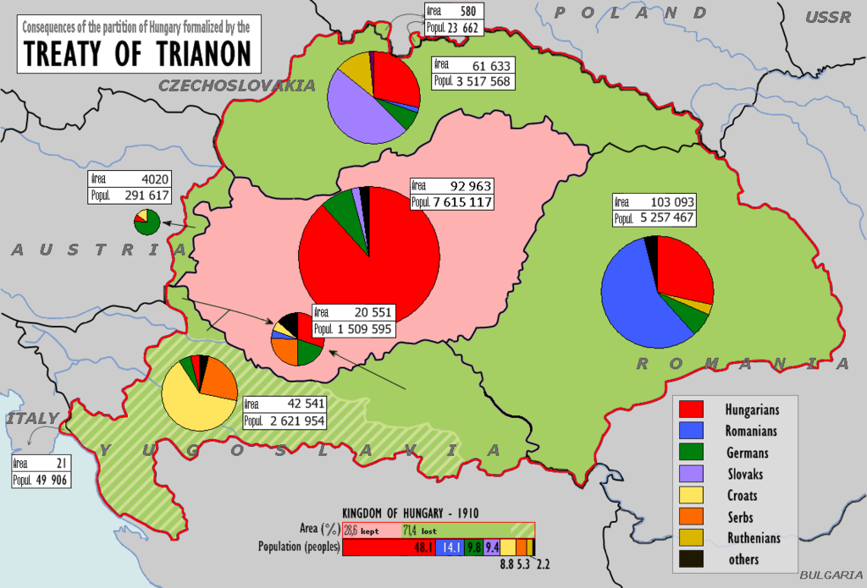
Trattato del Trianon

Slide 13
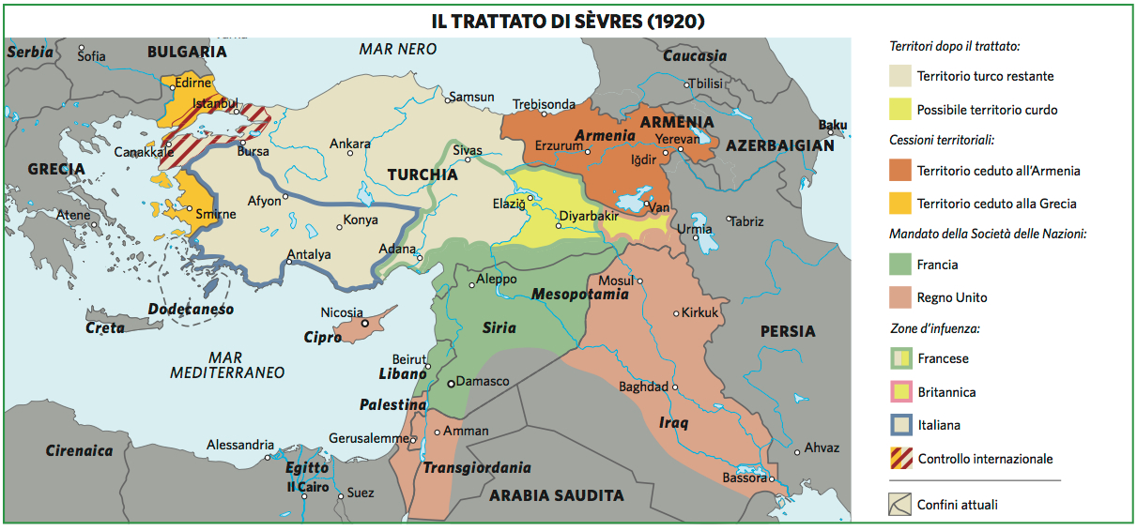
Trattato di Sèvres (1920)

Slide 14
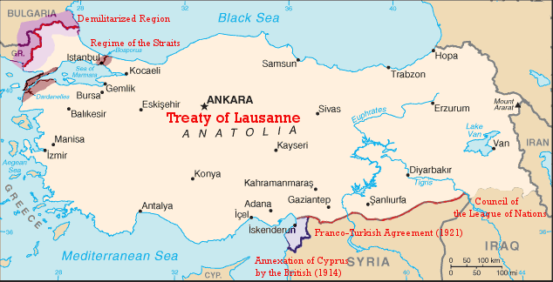
Trattato di Losanna (1923)

Slide 15
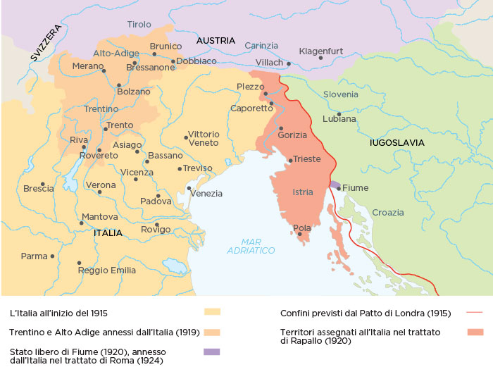
Confine orientale italiano dopo la guerra

Slide 16
La questione delle minoranze
Dopo la guerra in Europa orientale si pone il problema delle minoranze etniche
Primo tipo: minoranza delle zone di confine, come quella tedesca dei Sudeti, ungherese in Transilvania e albanese nel Kosovo
Secondo tipo: minoranze isolate territorialmente dalla propria patria: tedeschi ed ebrei
Terzo tipo: regioni con popolazioni miste: Banato (romeni, serbi, ungheresi, tedeschi), Dobrugia (turchi, bulgari, romeni, greci), Bessarabia (romeni, russi, ucraini, tedeschi, ebrei), Transilvania (romeni, ungheresi, tedeschi, ebrei), Macedonia (serbi, greci, bulgari, albanesi, turchi, valacchi, ebrei)
L’identificazione di un’etnia con uno Stato ha portato ad una radicalizzazione dei nazionalismi

Slide 17
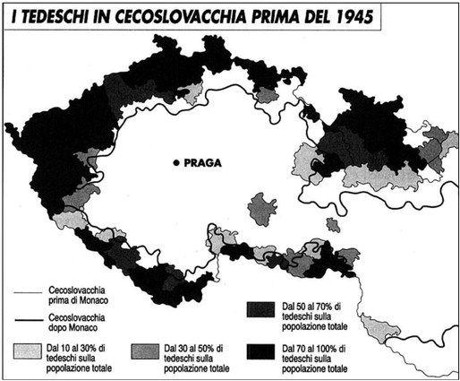
I tedeschi dei Sudeti

Slide 18
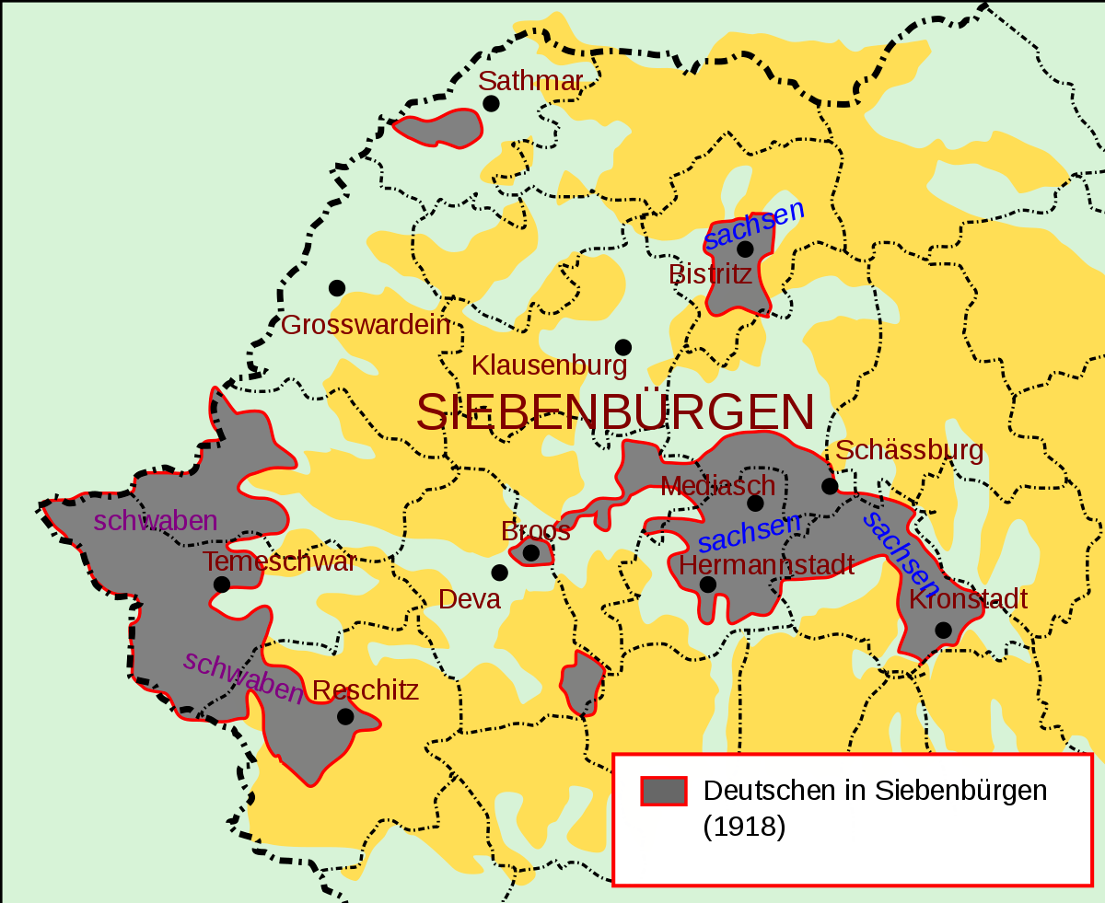
I tedeschi della Transilvania

Slide 19
L’Italia e l’Europa orientale fra anni Venti e Trenta
La firma del trattato di Rapallo (1920) avvia una fase di maggiore cooperazione dell’Italia con i paesi eredi dell’Impero austro-ungarico, in particolare, oltre a Regno SHS, Cecoslovacchia e Romania
Nel 1920-21 creazione della Piccola Intesa (Cecoslovacchia, Jugoslavia e Romania) in funzione anti-revisionista e in particolare anti-ungherese, appoggiata dalla Francia
Anche dopo la presa del potere del fascismo, fino alla metà degli anni Venti prevale nella diplomazia italiana una politica di continuità verso l’Europa orientale (un’eccezione è rappresentata dalla crisi di Corfù nel 1923)
La politica di «cooperazione antiasburgica» fu poi riconfermata con il trattato di Roma con il Regno SHS (1924) e con un successivo trattato di amicizia con la Romania (1926)
La stipulazione dei due trattati italo-albanesi di Tirana (1926 e 1927) provocarono un aumento della tensione fra Italia e Jugoslavia
Dalla fine della guerra, l’Italia, prima liberale poi fascista, sviluppa una strategia di diplomazia culturale e di propaganda verso l’Europa orientale

Slide 20
Con il trattato di amicizia italo-ungherese del 1927 l’Italia fascista inizia una politica di appoggio alle istanze del revisionismo ungherese e, più in generale, danubiano-balcanico
In questo quadro si colloca il supporto finanziario e logistico italiano ai gruppi terroristici anti-jugoslavi di estrema destra, gli Ustascia croati e l’Orim macedone
Nel 1933 si rafforzano le strutture della Piccola Intesa, con la creazione di un Consiglio permanente con sede a Ginevra
Nel 1934 è stipulata l’Intesa Balcanica fra Grecia, Turchia, Jugoslavia e Romania, diretta in particolare contro la Bulgaria
Nel 1934 Italia, Austria e Ungheria stipulano i Protocolli di Roma: intesa economica e militare con cui l’Italia fascista tentava di arginare i progetti di espansione politica della Germania in Europa centro-orientale e in particolare una possibile annessione dell’Austria

